Slide 1



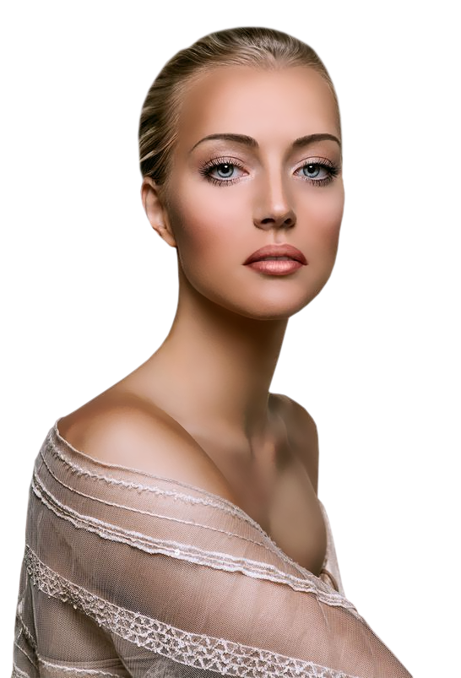



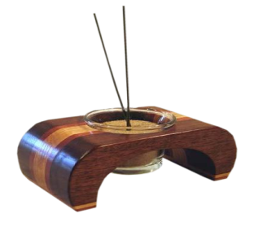

Mar
Cuarentena
Mar
Difundiendo Poesía
Candela Martí
Candela Martí
Sant Cugat del Vallès
Barcelona
Sin fines de lucro

Slide 2
Mar
Si la guadaña del dolor me alcanza,
por las sórdidas calles de la pena,
se troncan en mis labios las sonrisas
en los cansados surcos de mi boca.
No hay jarabe que cure esta dolencia,
a la que soy adicta,
y tengo que ponerme en cuarentena
para evitar contagios.
Paso noches enteras rebuscando,
en los libros sagrados de la luna,
una pócima mágica y certera
para sanar mi alma.
Recomiendan tres gramos de alborozo,
siete onzas de amor y de ternura,
media libra de besos compartidos
y una pizca de luz.
Mar
Crónico es ya el pesar en mi botica,
pues sigo, sin remedio, en cuarentena
por carencia de amor.
Candela Martí
Sant Cugat del Vallès
stellmar@gmail.com

Slide 3
Poemas de Candela Martí
http://delovividoylosonado.blogspot.com.ar/
Tubes . K@rine- Grisi -Isa
Musica:G.Marradi-Poeme
stellmar@gmail.com

Slide 4







¿Te ha gustado?
Puedes ver más entrando
Aquí
Además puedes recibir powerpoints en tu correo electrónico suscribiéndote aquí:

